Slide 2
Metadados

Slide 3
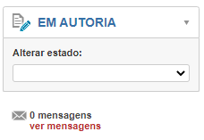
Workflow (padrão)

Slide 4
Papéis/estados do workflow padrão
Pápeis de workflow
Estados de workflow
EM AUTORIA
AUTOR
Possui acesso
EM REVISÃO
Possui acesso
EDITOR
Possui acesso
AGUARDANDO APROVAÇÃO
Possui acesso
AGUARDANDO ARQUIVAMENTO
EDITOR-CHEFE
E quais diferenças entre editor e editor-chefe?
APROVADO
ARQUIVADO
O editor tem acesso somente dos conteúdos que estão diretamente atribuídos para ele, ou que foram criados por ele
O editor-chefe tem acesso a todos os conteúdos

Slide 5
Transição de estados
Em autoria
Aguardando aprovação
Arquivado
Aprovado
Aprovado
Aprovado
Em revisão
Aguardando aprovação
Aprovar
Aprovar
Aprovar
Enviar para aprovação
Em autoria
Aguardando aprovação
Aguardando aprovação
Em revisão
Arquivado
Aguardando arquivamento
Em revisão
Aprovado
Enviar para
aprovação
Revisar
Aprovar
Enviar para
arquivamento
Aprovado
Aguardando arquivamento
Arquivar
Aguardando arquivamento
Aprovado
Em revisão
Arquivado
Arquivado
Enviar para
arquivamento
Revisar
Arquivar
Arquivar
Arquivado
Aguardando arquivamento
Em revisão
Observações: em vermelho, ações exclusivas de editor/editor chefe
Revisar

Slide 6

Exemplo 1 de fluxo de aprovação
A única diferença entre editor e editor chefe é em relação a visualização abaixo
Aguardando aprovação
Aguardando aprovação
Aguardando arquivamento
Enviar para
aprovação
Enviar para
arquivamento
Suponha este caminho
Criar conteúdo/enviar para
aprovação
Autor
Em autoria
Aguardando aprovação
Conteúdo foi enviado para o editor chefe
Autor
Criar conteúdo
Enviar para
aprovação
Conteúdo foi enviado para o editor
Visualização do conteúdo na administração– Editor Chefe
Suponha este caminho
Suponha este caminho
conteudo
Em revisão
Arquivado
Visualização do conteúdo na administração– Editor
conteudo
Revisar
Arquivar
Visualização do conteúdo na administração– Autor
Aprovado
Em revisão
Editor
Aprovar
Editor
Revisar
conteudo

Slide 7
Exemplo 2 de fluxo de aprovação
Em autoria
Aguardando aprovação
Autor
Criar conteúdo
Enviar para
aprovação
Conteúdo foi enviado para o editor
Visualização do conteúdo na administração– Editor Chefe
conteudo
Em revisão
Visualização do conteúdo na administração– Editor
conteudo
Revisar
Visualização do conteúdo na administração– Autor
Aprovado
Editor
Aprovar
Suponha este caminho

Slide 8
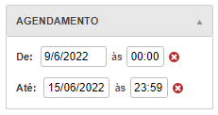
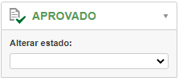
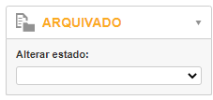
Agendamento
Lista de conteúdos
Tempo
05/06/2022
09/06/2022
16/06/2022
Conteúdo

Slide 9
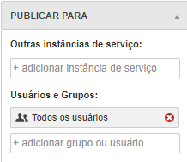
Publicar para outras instancias de serviço
Portal institucional
Portal intranet
Conteúdo A
Conteúdo B
Conteúdo B
Conteúdo A
Publicado para
Conteúdo B
Publicado para
+Intranet

Slide 10

Publicar para usuários e grupos
todos
Usuário guest
Lista de conteúdos
Usuário Rodrigo
Conteúdo A
b2c.usuario
todos
Conteúdo B
Conteúdo A
Publicado para
todos
Conteúdo B
Publicado para
b2c.
usuario

Slide 11
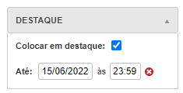
Destaque
Tempo
09/06/2022
16/06/2022
Destaque (sim)
Destaque (não)
Página inicial
Lista de conteúdos
Conteúdo A
Conteúdo A

Slide 12
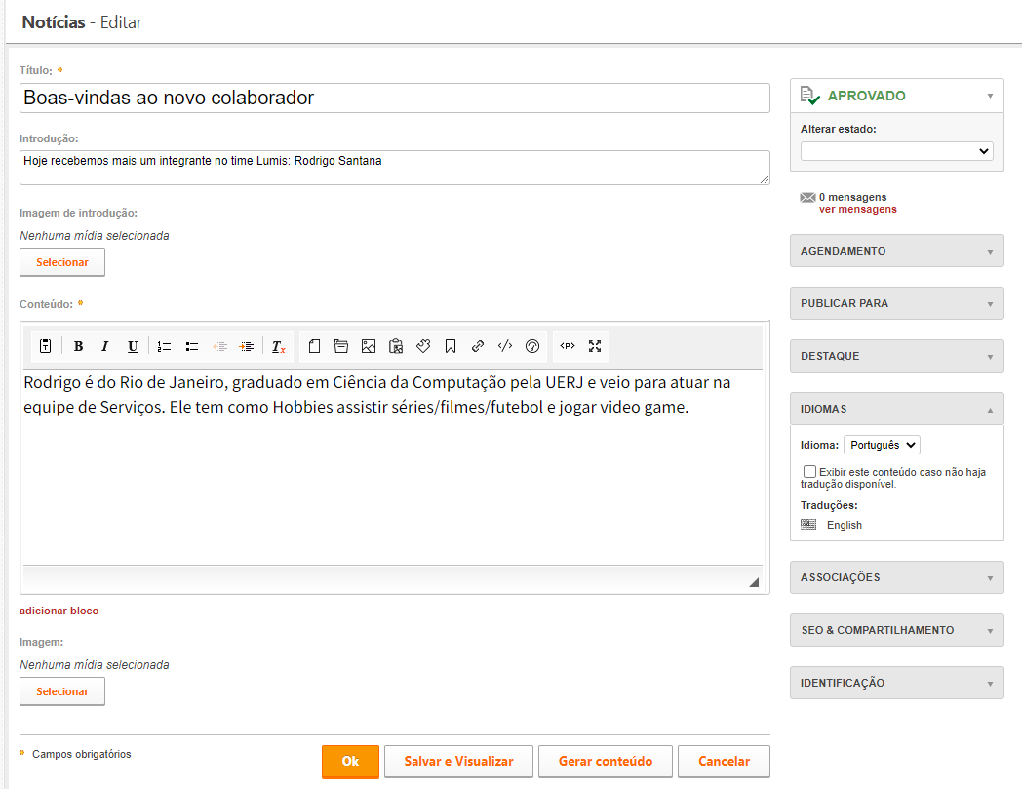
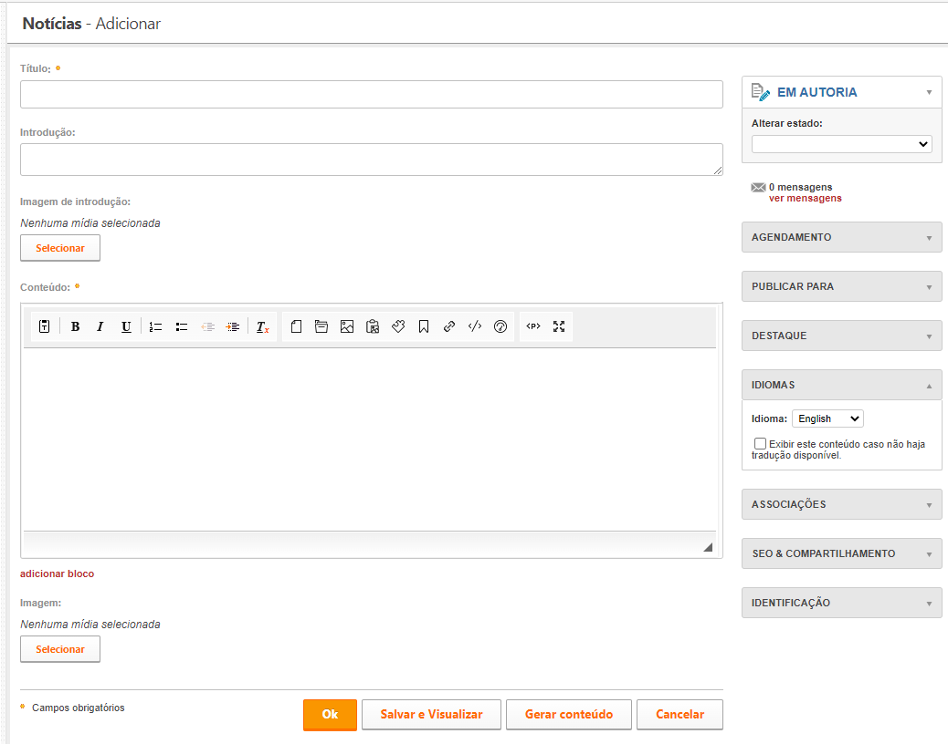
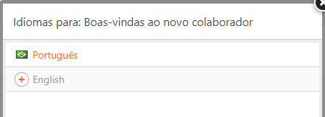
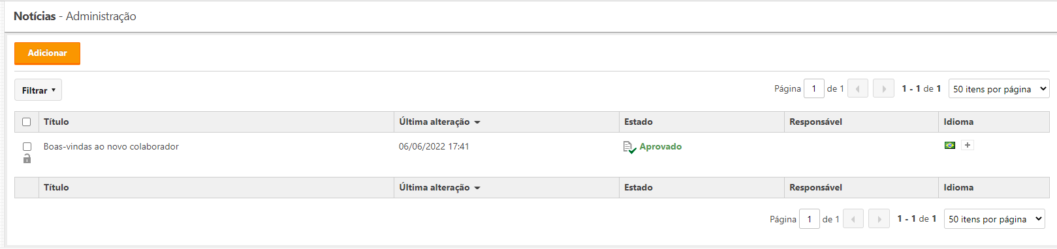
Publicação Multilingue

Slide 13

Associação de conteúdos
Só é permitido associar dois conteúdos se ambos possuírem o metadado de associações
Notícia A
Notícia B
Associado à
Veja também
Notícia A
Notícia B
Associado à
Post A
Post A

Slide 14
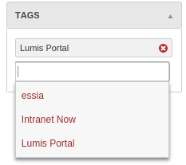
Tags
Notícia A
Com a tag
Lumis portal
Notícia A
Notícia B
Com a tag
Lumis portal
Veja também
Post A
Com a tag
Lumis portal
Notícia B
Post A

Slide 15
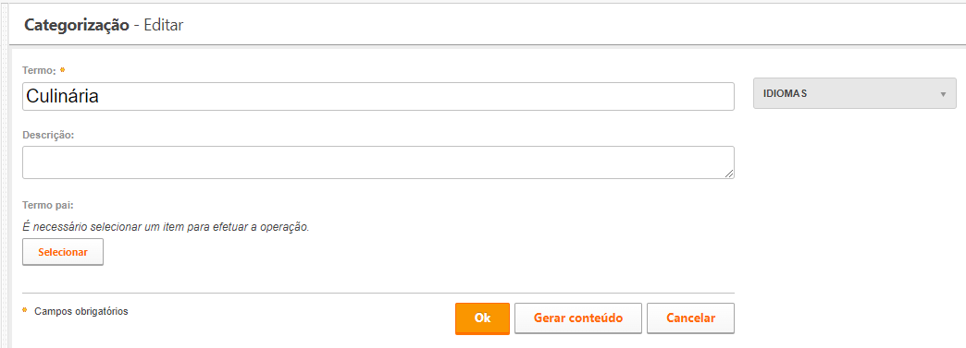
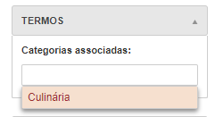
Categorias

Slide 16
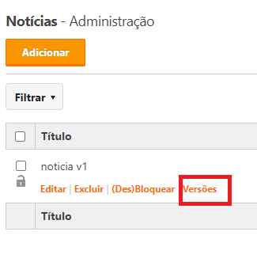
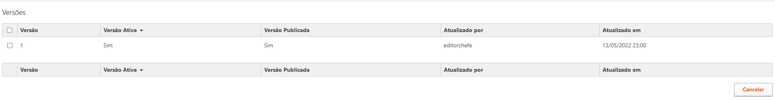
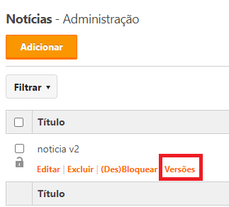
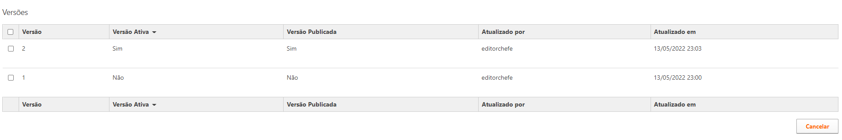
Versionamento de conteúdo
Alteração do título da notícia para notícia v2

Slide 17
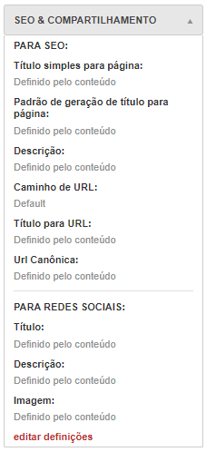
SEO

Slide 18
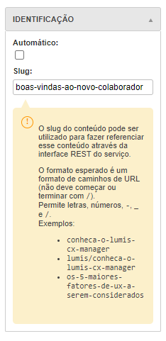
Identificação

